Slide 1

Gestión de Archivos
Sistemas Operativos – ST 324 U
Carlos Cárdenas Fernández
Facultad de Ingeniería de Sistemas – Universidad Nacional de Ingeniería
Marzo 2015

Slide 2
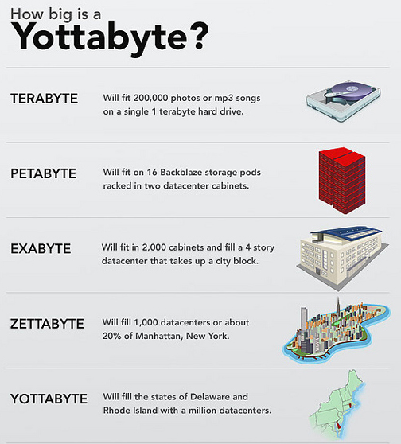
Consumo…
Gusto…
En 2011, según el informe Universo Digital, la humanidad había creado 1,8 zetabytes de nuevos datos a la tienda, alrededor de 1,8 billones de gigabytes. En 2020, el número se establece que ha crecido 50 veces.

Slide 3

ADN Storage
"Ya sabemos que el ADN es una manera robusta para almacenar información porque podemos extraerlo de los huesos de mamuts lanudos, que datan de decenas de miles de años, y hacer sentido de ella", explica Nick Goldman del EMBL-EBI.
La solución del equipo fue traducir la información del equipo binario en ternaria (un sistema que utiliza tres números: 0, 1 y 2) y luego codificar la información en el ADN.

Slide 4
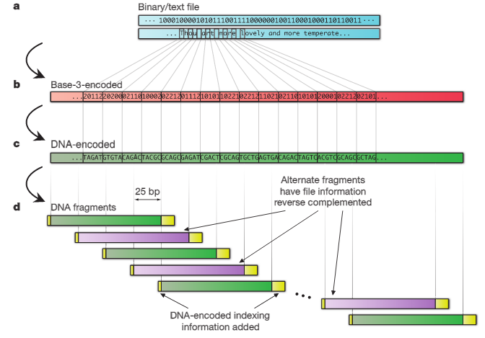

Slide 5
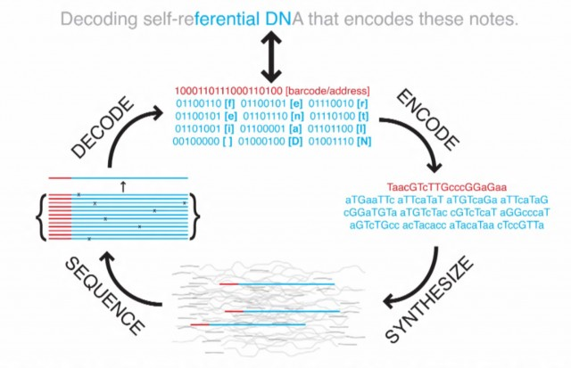

Slide 6
Gestion de Archivos
Un sistema de gestión de archivos es el software que proporciona a los usuarios y aplicaciones servicios de para el uso, acceso y control de accesos, tanto de archivos como a directorios
1. El sistema de manejo de archivos es considerado parte del sistema operativo.
2. El input de las aplicaciones son muchas veces archivos.
3. El output de las aplicaciones se graba en archivos para almacenarlos por un periodo muy largo.
4. El programador no necesita desarrollar un sistema de manejo de archivos
Universidad Nacional de Ingeniería

Slide 7
Términos usados
1. Campo: Elemento básico de información, contiene un valor, tiene un tipo de dato y una longitud.
2. Registro: Colección de campos relacionados; se trata como una unidad.
3. Archivo: Colección de registros relacionados; se trata como una unidad; tiene un nombre único; se puede restringir su acceso.
4. Base de datos. Colección de datos relacionados.
Universidad Nacional de Ingeniería

Slide 8
Objetivos de un sistema de manejo de archivos
1. Garantizar que la información del archivo sea valida
2. Optimizar el acceso a los archivos
3. Proveer soporte E/S a gran variedad de dispositivos de almacenamiento.
4. Entregar los datos que el usuario pide.
5. Minimiza o elimina una potencial perdida de datos.
6. Provee un conjunto estándar de rutinas E/S.
7. Proveer soporte de E/S a múltiples usuarios.
Universidad Nacional de Ingeniería

Slide 9
Conjunto de requerimientos mínimos.
1. Los usuarios deben poder crear, leer, borrar y cambiar archivos.
2. Los usuarios pueden tener el control de los archivos de otros usuarios.
3. Los usuarios controlan que tipo de acceso otorgan a otros usuarios.
4. Los usuarios pueden ordenar sus archivos de acuerdo a su problema (directorios)
5. Los usuarios pueden mover información entre archivos.
6. Los usuarios deben ser capaces de realizar una copia de respaldo y restaurarla en caso de un desastre.
7. Los usuarios pueden acceder a los archivos con nombres simbólicos (en Windows accesos directos)
Universidad Nacional de Ingeniería

Slide 10
Permisos
$ ls -l
drwxrwxrwx rafael ma781u director
-rwxrw-r—- rafael ma781u texto.txt
1 char directorio (d) o archivo (-)
3 chars permisos del usuario rafael (rwx)
3 chars permisos del grupo ma781u (rwx)
3 chars permisos a los demás usuarios
(rwx)
d directorio
r permiso de lectura
w permiso de escritura
x permiso de ejecución.
- ausencia del permiso.
Universidad Nacional de Ingeniería

Slide 11
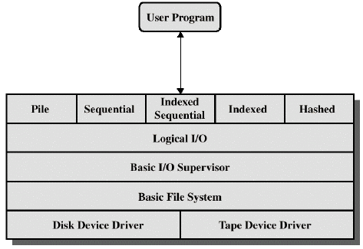
Arquitectura de un sistema de manejo de archivos
Universidad Nacional de Ingeniería

Slide 12
Sistema Basico de Archivos
Drivers de dispositivos (Disco y Tape)
1. Son rutinas de bajo nivel.
2. Se comunican directamente con el periférico.
3. Es el responsable de iniciar las operaciones E/S con el dispositivo.
4. También procesa el fin de
las operaciones E/S.
Sistema Básico de Archivos
1. Realiza E/S físico
2. Realiza intercambio de bloques de datos.
3. Realiza la colocación de bloques de datos.
4. Realiza buffering de bloques con la memoria principal.
Universidad Nacional de Ingeniería

Slide 13
GESTION DE ARCHIVOS
Supervisor Básico de E/S
1. Responsable del inicio y término de un E/S de archivo.
2. Mantiene las estructuras de control.
3. Realiza la planificación para obtener una
perfomance optima.
4. Es parte del sistema operativo.
E/S Lógico.
1. Posibilita a los usuarios y aplicaciones a acceder a los registros.
2. Provee la capacidad de cambiar los archivos.
3. Mantiene información básica acerca de un archivo.
Universidad Nacional de Ingeniería

Slide 14
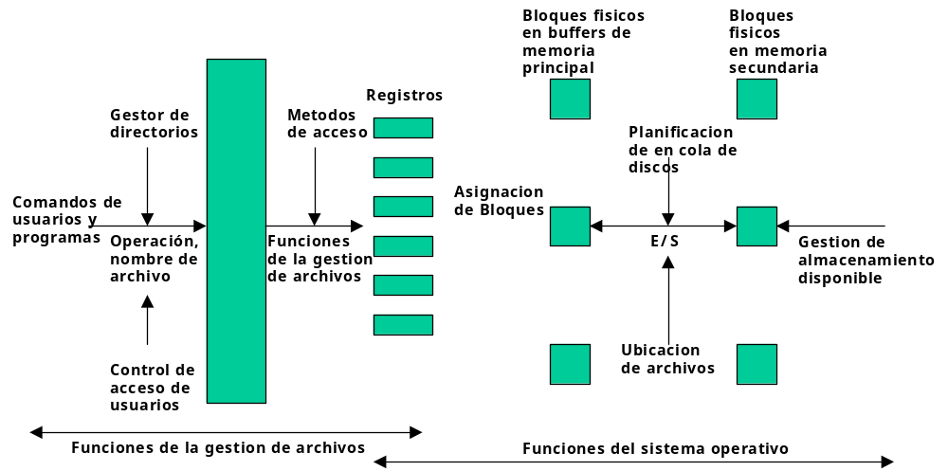
Elementos de la gestión de archivos
Universidad Nacional de Ingeniería

Slide 15
Criterios para la organización de archivos.
1. Acceso rápido, cuando se accede a un solo registro
2. No se requiere acceso rápido cuando se procesa en batch.
3. Facilidad de actualización.
4. Economía de almacenamiento. Los datos no deben estar redundantes. La redundancia se usara para acelerar un proceso como por ejemplo un índice.
5. Mantenimiento simple
6. Confiable.
Universidad Nacional de Ingeniería

Slide 16
Directorio de archivos
1. Contiene información sobre atributos, ubicación y quien es el dueño del archivo.
2. El directorio es también un archivo cuyo dueño es el sistema operativo.
3. Ubica los archivos a traves del nombre del archivo.
Estructura simple para un directorio
1. Una lista de registros; un registro para cada archivo.
2. Archivo secuencial donde el nombre del archivo es la clave.
3. Ninguna ayuda para organizar archivos.
4. El usuario será el responsable de cuidar que no haya dos archivos con el mismo nombre.
Estructura de dos niveles de archivos
1. Un directorio para cada usuario; además de un directorio maestro.
2. El directorio maestro contiene la información de cada usuario.
3. Cada directorio del usuario es una simple lista de archivos.
4. Aun no provee facilidades para organizar archivos.
Universidad Nacional de Ingeniería

Slide 17
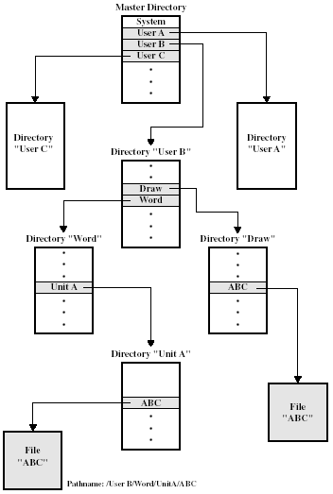
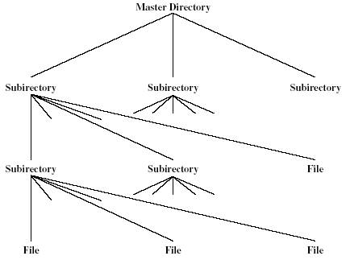
Estructura jerárquica de archivos
Universidad Nacional de Ingeniería

Slide 18
Estructura jerárquica de archivos
1. Se tiene un directorio maestro con directorios del usuario dentro del directorio maestro.
2. Cada directorio del usuario puede contener subdirectorios y archivos.
3. Los archivos pueden ser localizados siguiendo la ruta de directorios desde el directorio maestro (root).
4. La ruta de directorios se conoce como path.
5. Se pueden tener varios archivos con el mismo nombre ubicados en diferentes rutas.
6. El directorio donde se encuentra el usuario es el directorio de trabajo.
7. Los archivos se referencian respecto al directorio de trabajo
Universidad Nacional de Ingeniería

Slide 19
Privilegios de acceso a archivos.
1. Ningún privilegio
1.1. El usuario no conoce la existencia del archivo.
1.2. El usuario no puede leer el contenido del directorio de otro usuario.
2. Conocimiento
2.1. El usuario solo sabe que existe el archivo y quien es el dueño.
2.2. Tiene acceso al directorio de otro usuario.
3. Ejecución
3.1. El usuario puede cargar en memoria y ejecutar un programa.
3.2. El usuario no puede copiar el programa.
4. Lectura.
4.1. El usuario puede leer el archivo para cualquier propósito.
4.2. También puede copiarlo y ejecutarlo.
5. Adición
5.1. El usuario puede agregar datos al archivo.
5.2. El usuario no puede modificar o borrar el contenido del archivo.
6. Actualización.
6.1. El usuario puede modificar, borrar y agregar datos al archivo.
6.2. También puede crear, sobrescribir, remover todo o parte de la información.
7. Cambiar privilegios.
7.1. Cuando el usuario también puede otorgar privilegios a otros usuarios sobre un archivo.
8. Borrado
8.1. Cuando tiene privilegios para borrar el archivo
9. Propietarios.
9.1. Tienen todos los derechos descritos previamente.
9.2. Puede otorgar derechos a otros usuarios, a grupos de usuarios o a todos los usuarios.
Universidad Nacional de Ingeniería

Slide 20
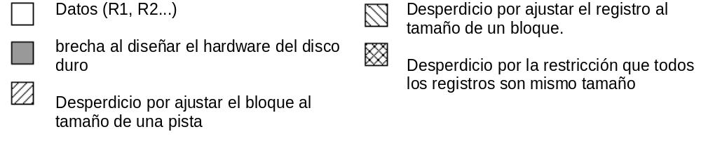
Bloques y Registros.
1. Los registros son unidades lógicas de información
2. Los bloques son unidades E/S de transferencia desde memoria secundaria.
3. Se debe elegir entre bloques de tamaño fijo o variable
4. Tamaño del bloque. El sistema operativo reduce su tiempo E/S cargando bloques de mayor tamaño; puesto que un archivo se procesa secuencialmente.
5. En archivos que se acceden en forma aleatoria; el uso de bloques grandes, resulta en transferencia de bloques innecesarios.
Universidad Nacional de Ingeniería

Slide 21
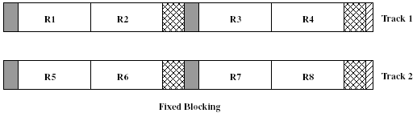
Bloques fijos
1. Se usan longitudes de registros de tamaño fijo.
2. Un número de registros completos se escriben en un bloque.
3. Puede haber espacio no usado al final del bloque.
4. Usado comúnmente para archivos secuenciales.
Universidad Nacional de Ingeniería

Slide 22
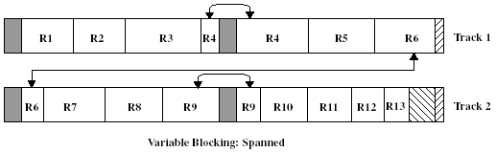
Bloqueo variable: Registros Divididos
1. Se usan tamaños de registro variable
2. Los registros se colocan en los bloques lo máximo posible.
3. Algunos registros pueden estar en dos bloques, un puntero lo relaciona.
4. Eficiente uso del almacenamiento y se limita el tamaño del registro.
5. Difícil de implementar.
Universidad Nacional de Ingeniería

Slide 23
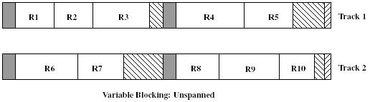
Bloqueo variable: Registros no divididos
1. Se usan tamaños de registro variable
2. No se dividen los registros, sobrara algún espacio en los bloques.
3. Limita el tamaño de un registro.
Universidad Nacional de Ingeniería

Slide 24
Almacenamiento Secundario
GESTION DE ALMACENAMIENTO SECUNDARIO
1. El espacio debe ser asignado a archivos.
2. Debe llevarse un registro de donde se ubica el espacio libre.
PREASIGNACION
1. Se requiere el tamaño máximo del archivo al momento de crearlo.
2. Es difícil estimar el tamaño máximo de un archivo.
3. Tiende a sobrestimar el tamaño para que no falte espacio.
Universidad Nacional de Ingeniería

Slide 25
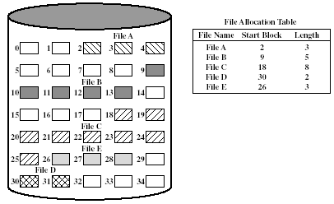
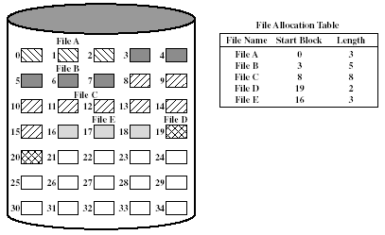
Métodos de ubicación de archivos.
Bloques contiguos.
1.1. Un grupo de bloques seguidos se asignan a un archivo al momento de creación.
1.2. La tabla de ubicación de archivos solo tiene un registro con el bloque inicial y su longitud.
1.3. Ocurrirá fragmentación externa en el disco.
Universidad Nacional de Ingeniería

Slide 26
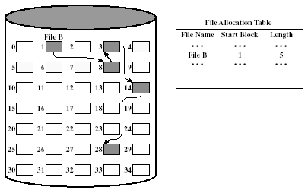
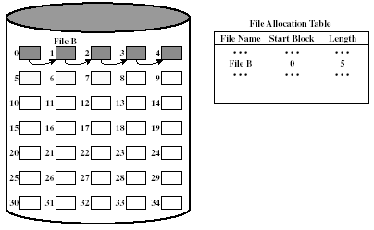
Bloques encadenados
2.1. Se basa en asignar bloques independientes.
2.2. Cada bloque contiene un puntero al siguiente bloque en la cadena.
2.3. La tabla de ubicación de archivos solo tiene un registro con el bloque inicial y su longitud.
2.4. No presenta fragmentación externa.
2.5. Apropiado para archivos secuenciales.
2.6. Los bloques estarán dispersos en el disco.
Universidad Nacional de Ingeniería

Slide 27
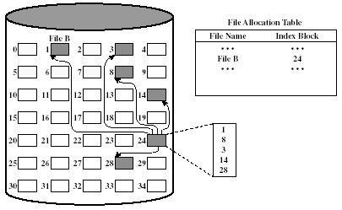
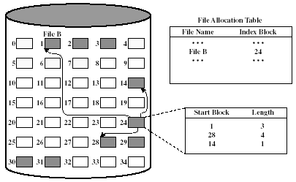
Bloques indexados.
3.1. La tabla de ubicación de archivos tiene un registro índice para cada archivo.
3.2. El índice tiene un registro por cada bloque del archivo.
3.3. Cada registro contiene el numero de bloque.
Universidad Nacional de Ingeniería

Slide 28
Bibliografía
Básica:
  Sistemas operativos. Conceptos fundamentales. James L. Peterson y Abraham Silberschatz. Ed. Reverte. 1991.
  Sistemas operativos, 5ª edición. Willian Stallings. Ed. Pearson. 2005.
Complementaria y de consulta:
  Conceptos de Sistemas Operativos, 6ª edición. Silberschatz, Galvin y Gagne. Ed. Limusa-Wiley. 2002.
  Sistemas operativos. Diseño e implementación, 3ª edición. Andrew Tanenbaum y Albert Woodhull. Ed. Pearson. 2009.

Slide 29
Sistemas Operativos
Carlos Cárdenas Fernández
carlos@cardenas.pe

